Slide 1

ASSEMBLÉE GÉNÉRALE ORDINAIRE
COMITÉ ANDIISS ILE-DE-FRANCE
Mardi 26 Novembre 2024

Slide 2



Ordre du jour :
Mandat des pouvoirs + Adoption du procès-verbal de la dernière Assemblée Générale
Rapport moral
Présentation du rapport d’activité 2024
Rapport financier 2024
Présentation du budget 2025
Perspectives 2025 / JEN 2025

Slide 3
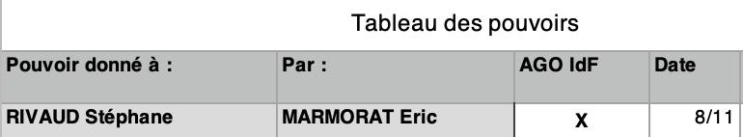
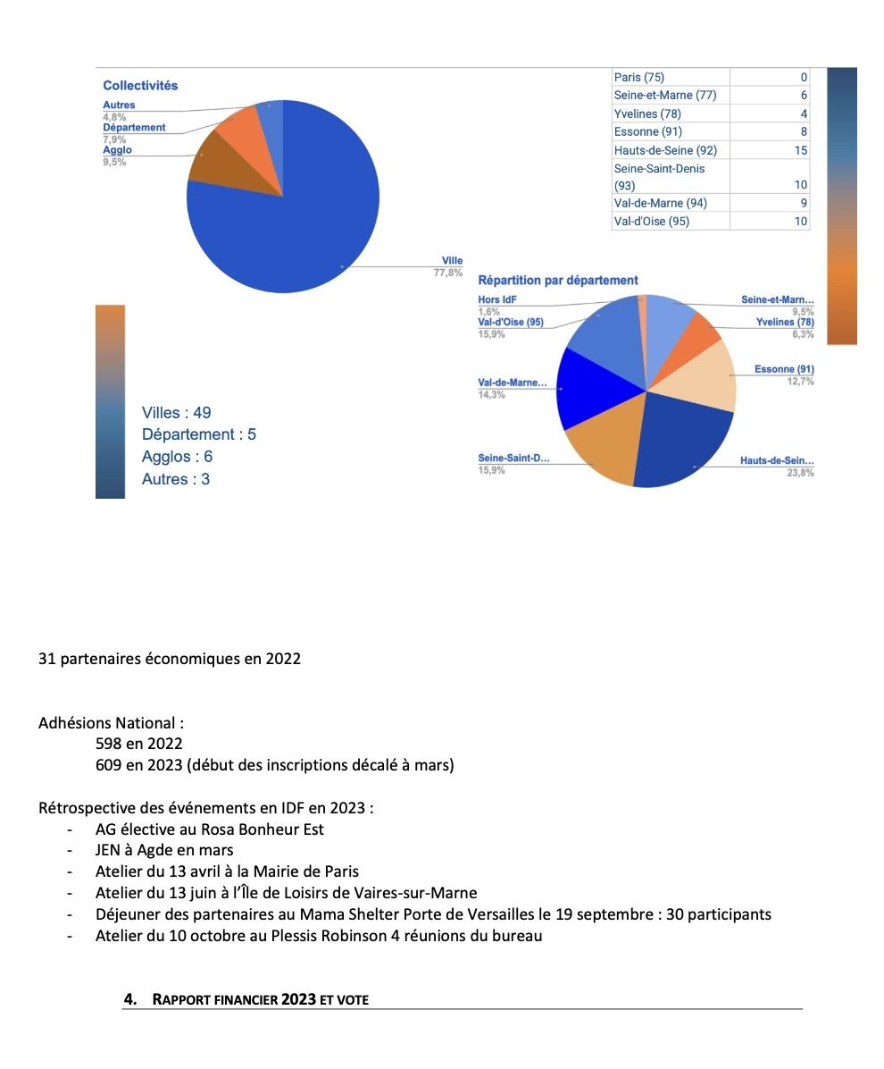
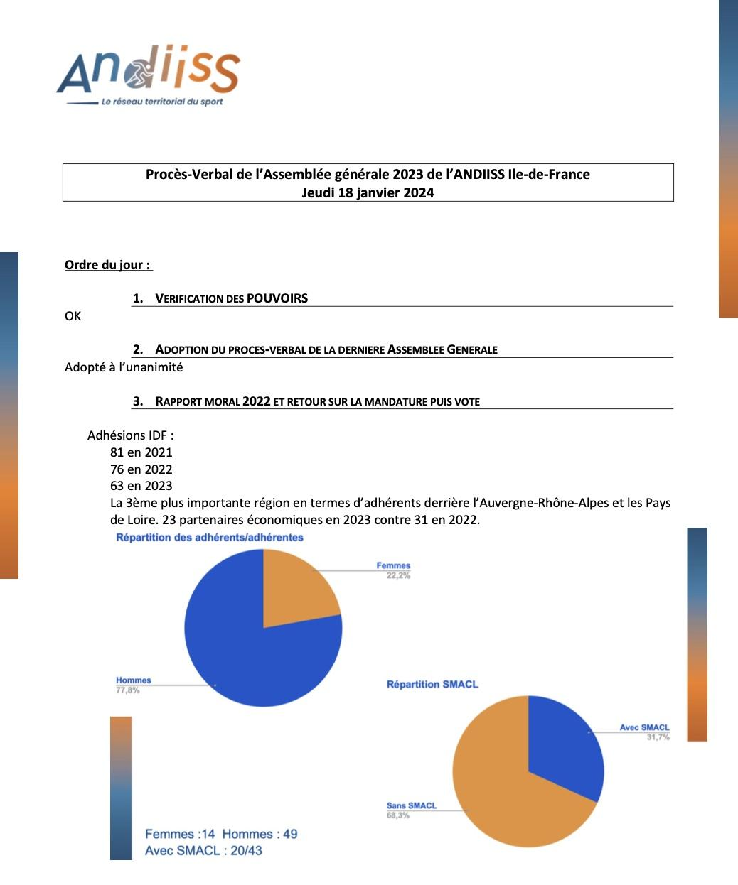
Tableau des pouvoirs + Adoption du procès-verbal de l’AG 2023

Slide 4
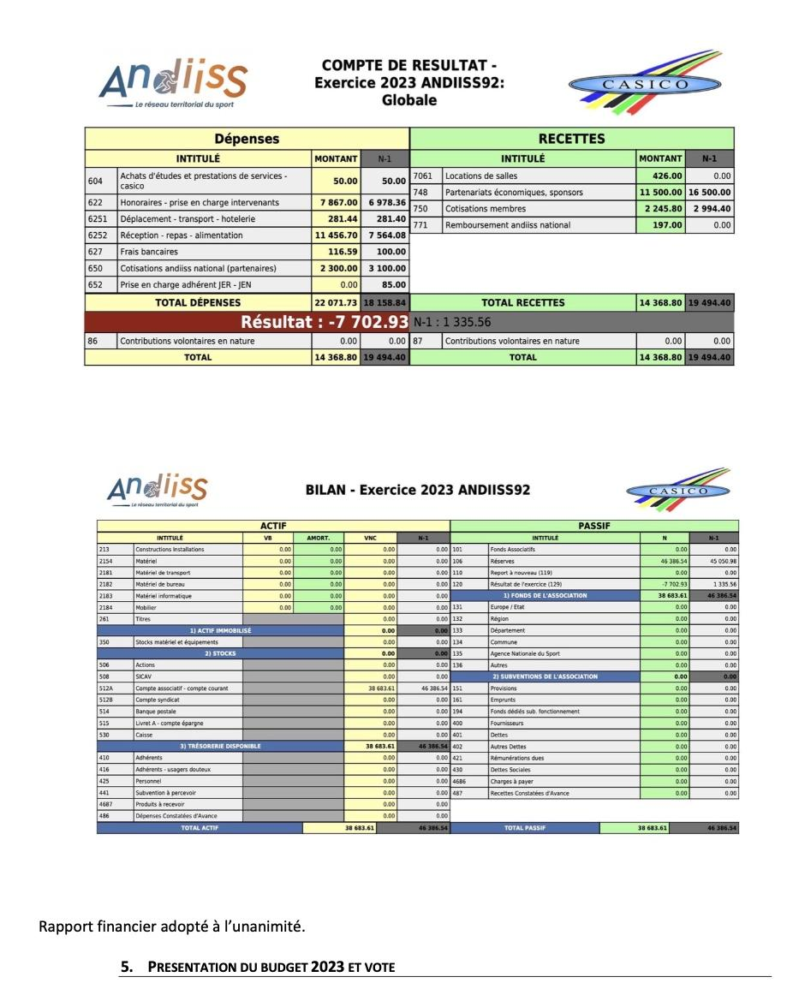
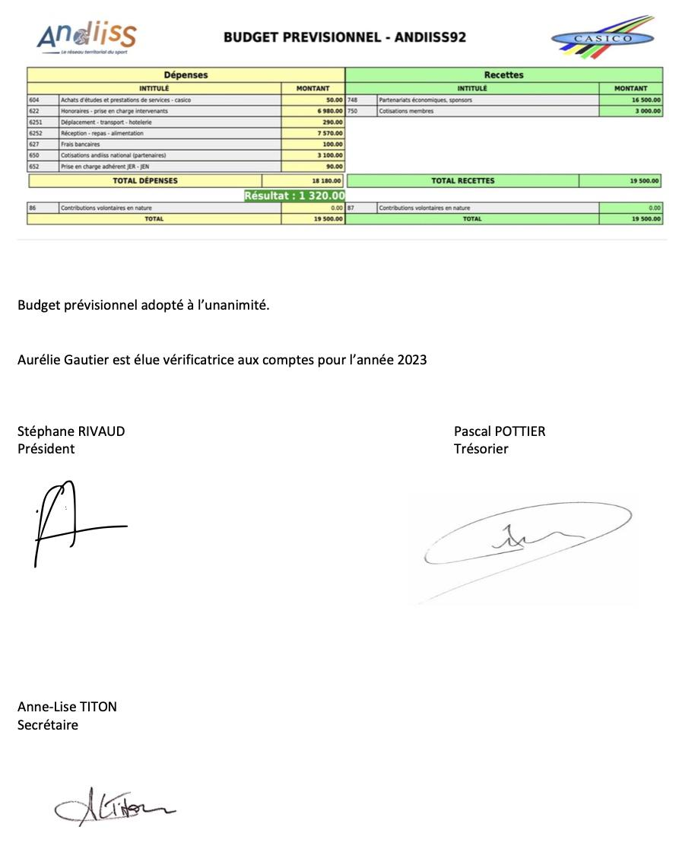
Adoption du procès-verbal de l’AG 2023

Slide 5
Rapport moral
Adhésions National :
604 en 2023
530 en 2024 (dernière mise à jour 22-11-2024)
Adhésions IDF :
63 en 2023
55 en 2024
Contexte de changement de cotisation en 2024, de 50€ à 90€. RAPPEL : cotisation à 66% déductible des impôts et inclut la protection juridique via la SMACL. DG ou DGA = 50€. Tarif retraité = 28€
> 33 partenaires économiques en 2024 contre 23 en 2023

Slide 6
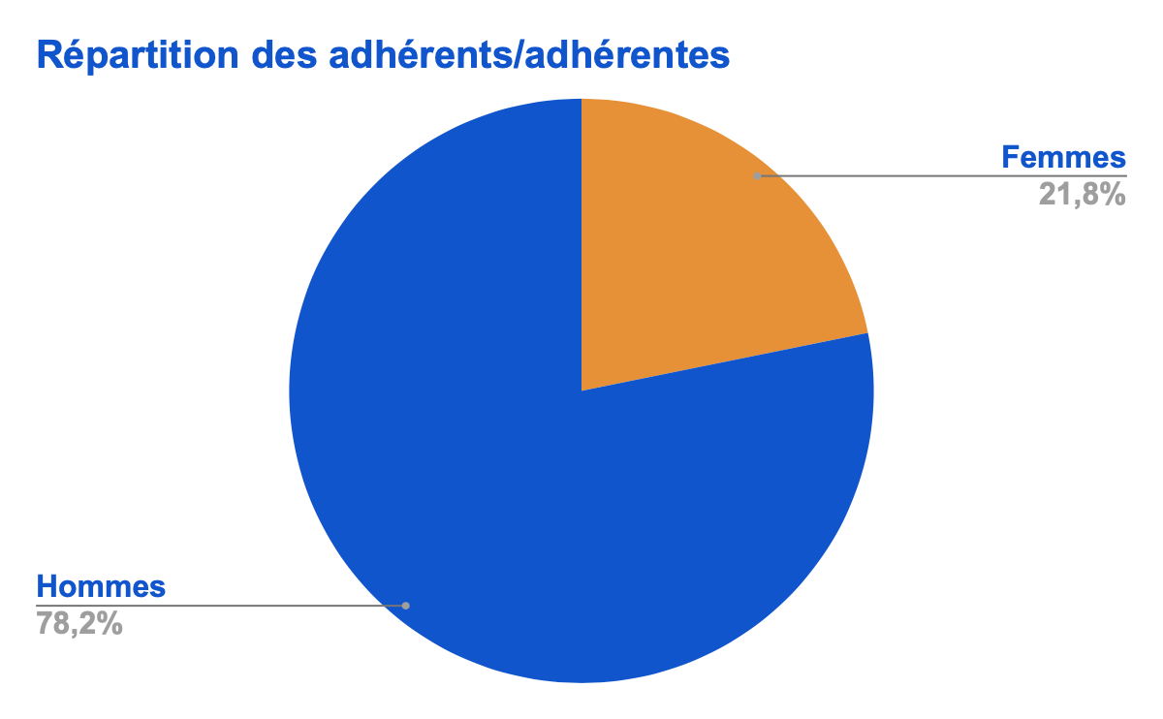
Femmes :12 Hommes : 43

Slide 7
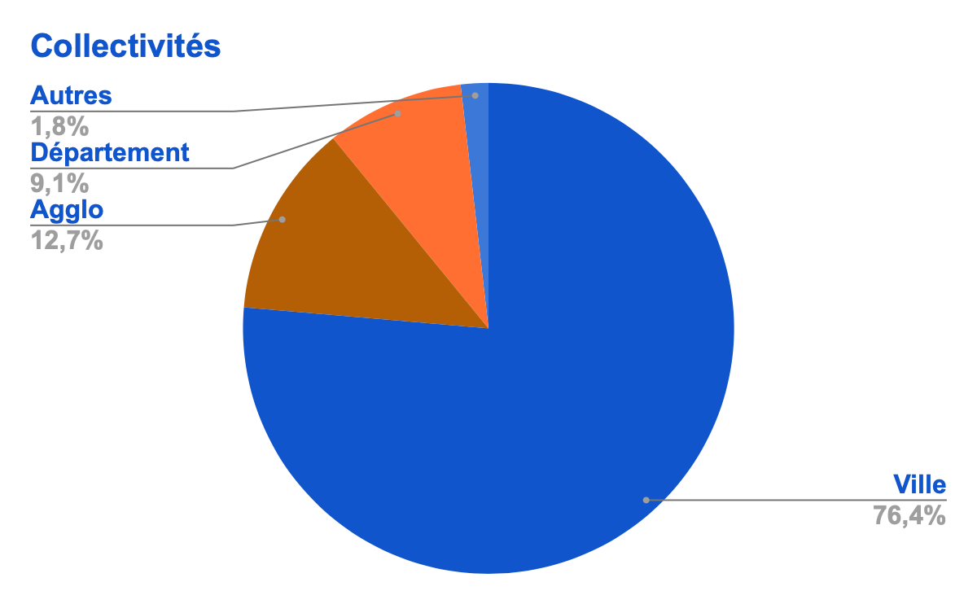
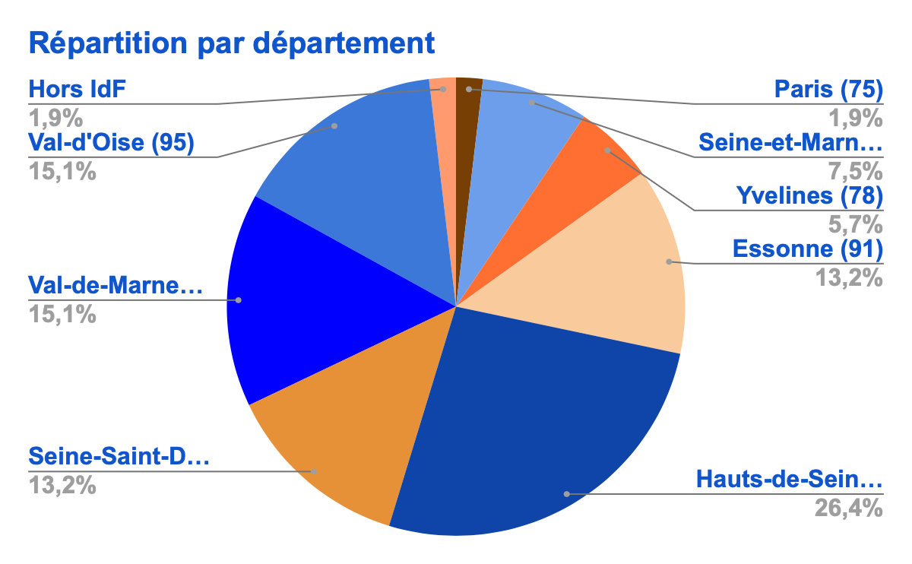
Paris (75) | 1
Seine-et-Marne (77) | 4
Yvelines (78) | 3
Essonne (91) | 7
Hauts-de-Seine (92) | 14
Seine-Saint-Denis (93) | 7
Val-de-Marne (94) | 8
Val-d'Oise (95) | 8
Villes : 42
Département : 5
Agglos : 7
Autres : 1

Slide 8
Présentation du rapport d’activité 2024

Slide 9
Rétrospective des événements en IDF en 2024
AG au restaurant la Cipale situé à l'intérieur du stade Vélodrome de Paris
Atelier du 29 février à Colombes et visite du stade Yves le Manoir
JEN à Saint Nazaire en mars et annonce des prochaines JEN, édition 2025, au Plessis-Robinson (12-13 mars)
Atelier du 21 novembre dans l’Arène du Sport du Salon des Sports & Parasports
7 réunions du bureau en prévision des JER et de l’accueil des Journées d’Etudes Nationales au Plessis-Robinson

Slide 10
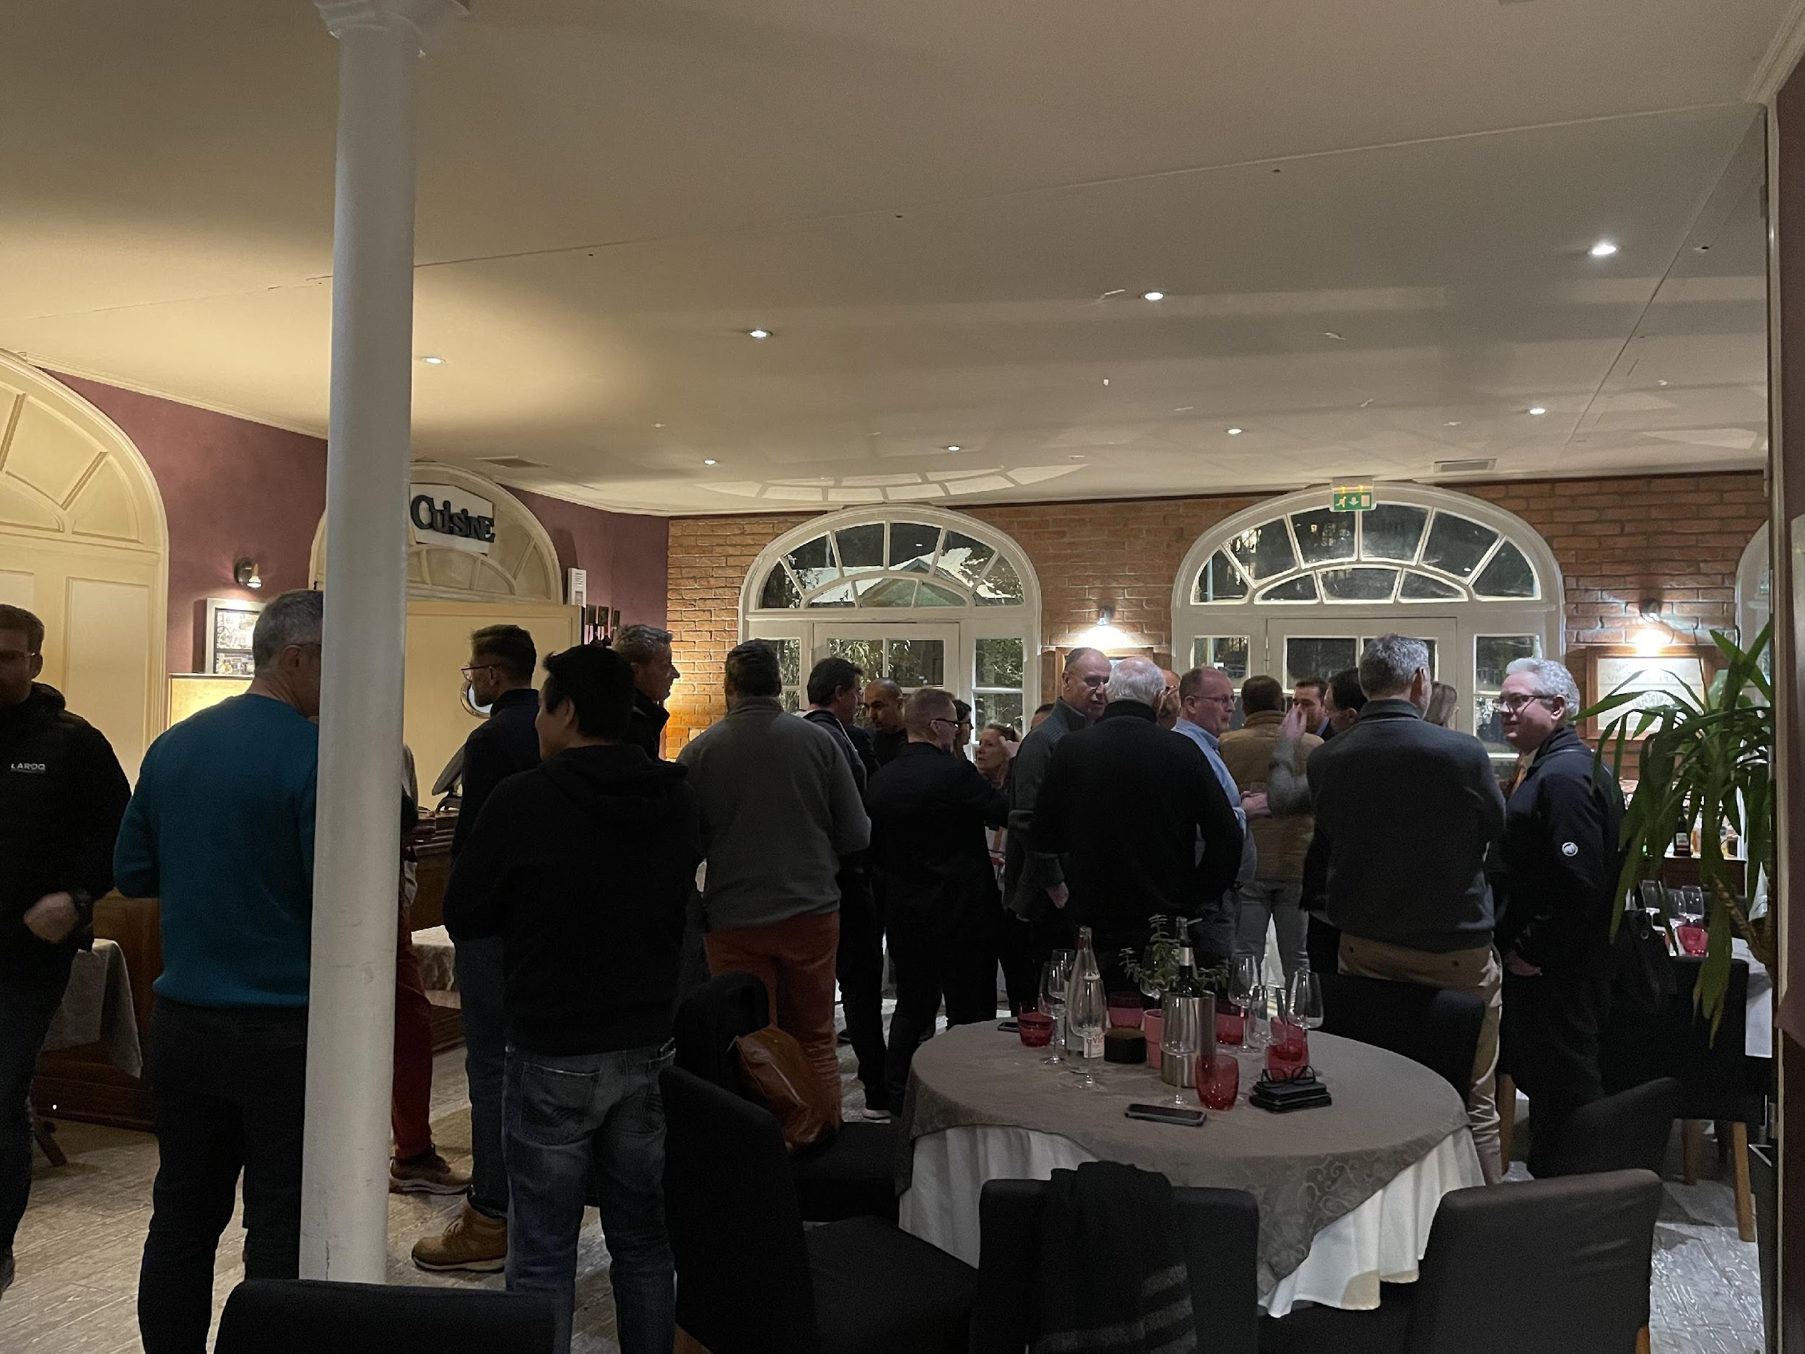
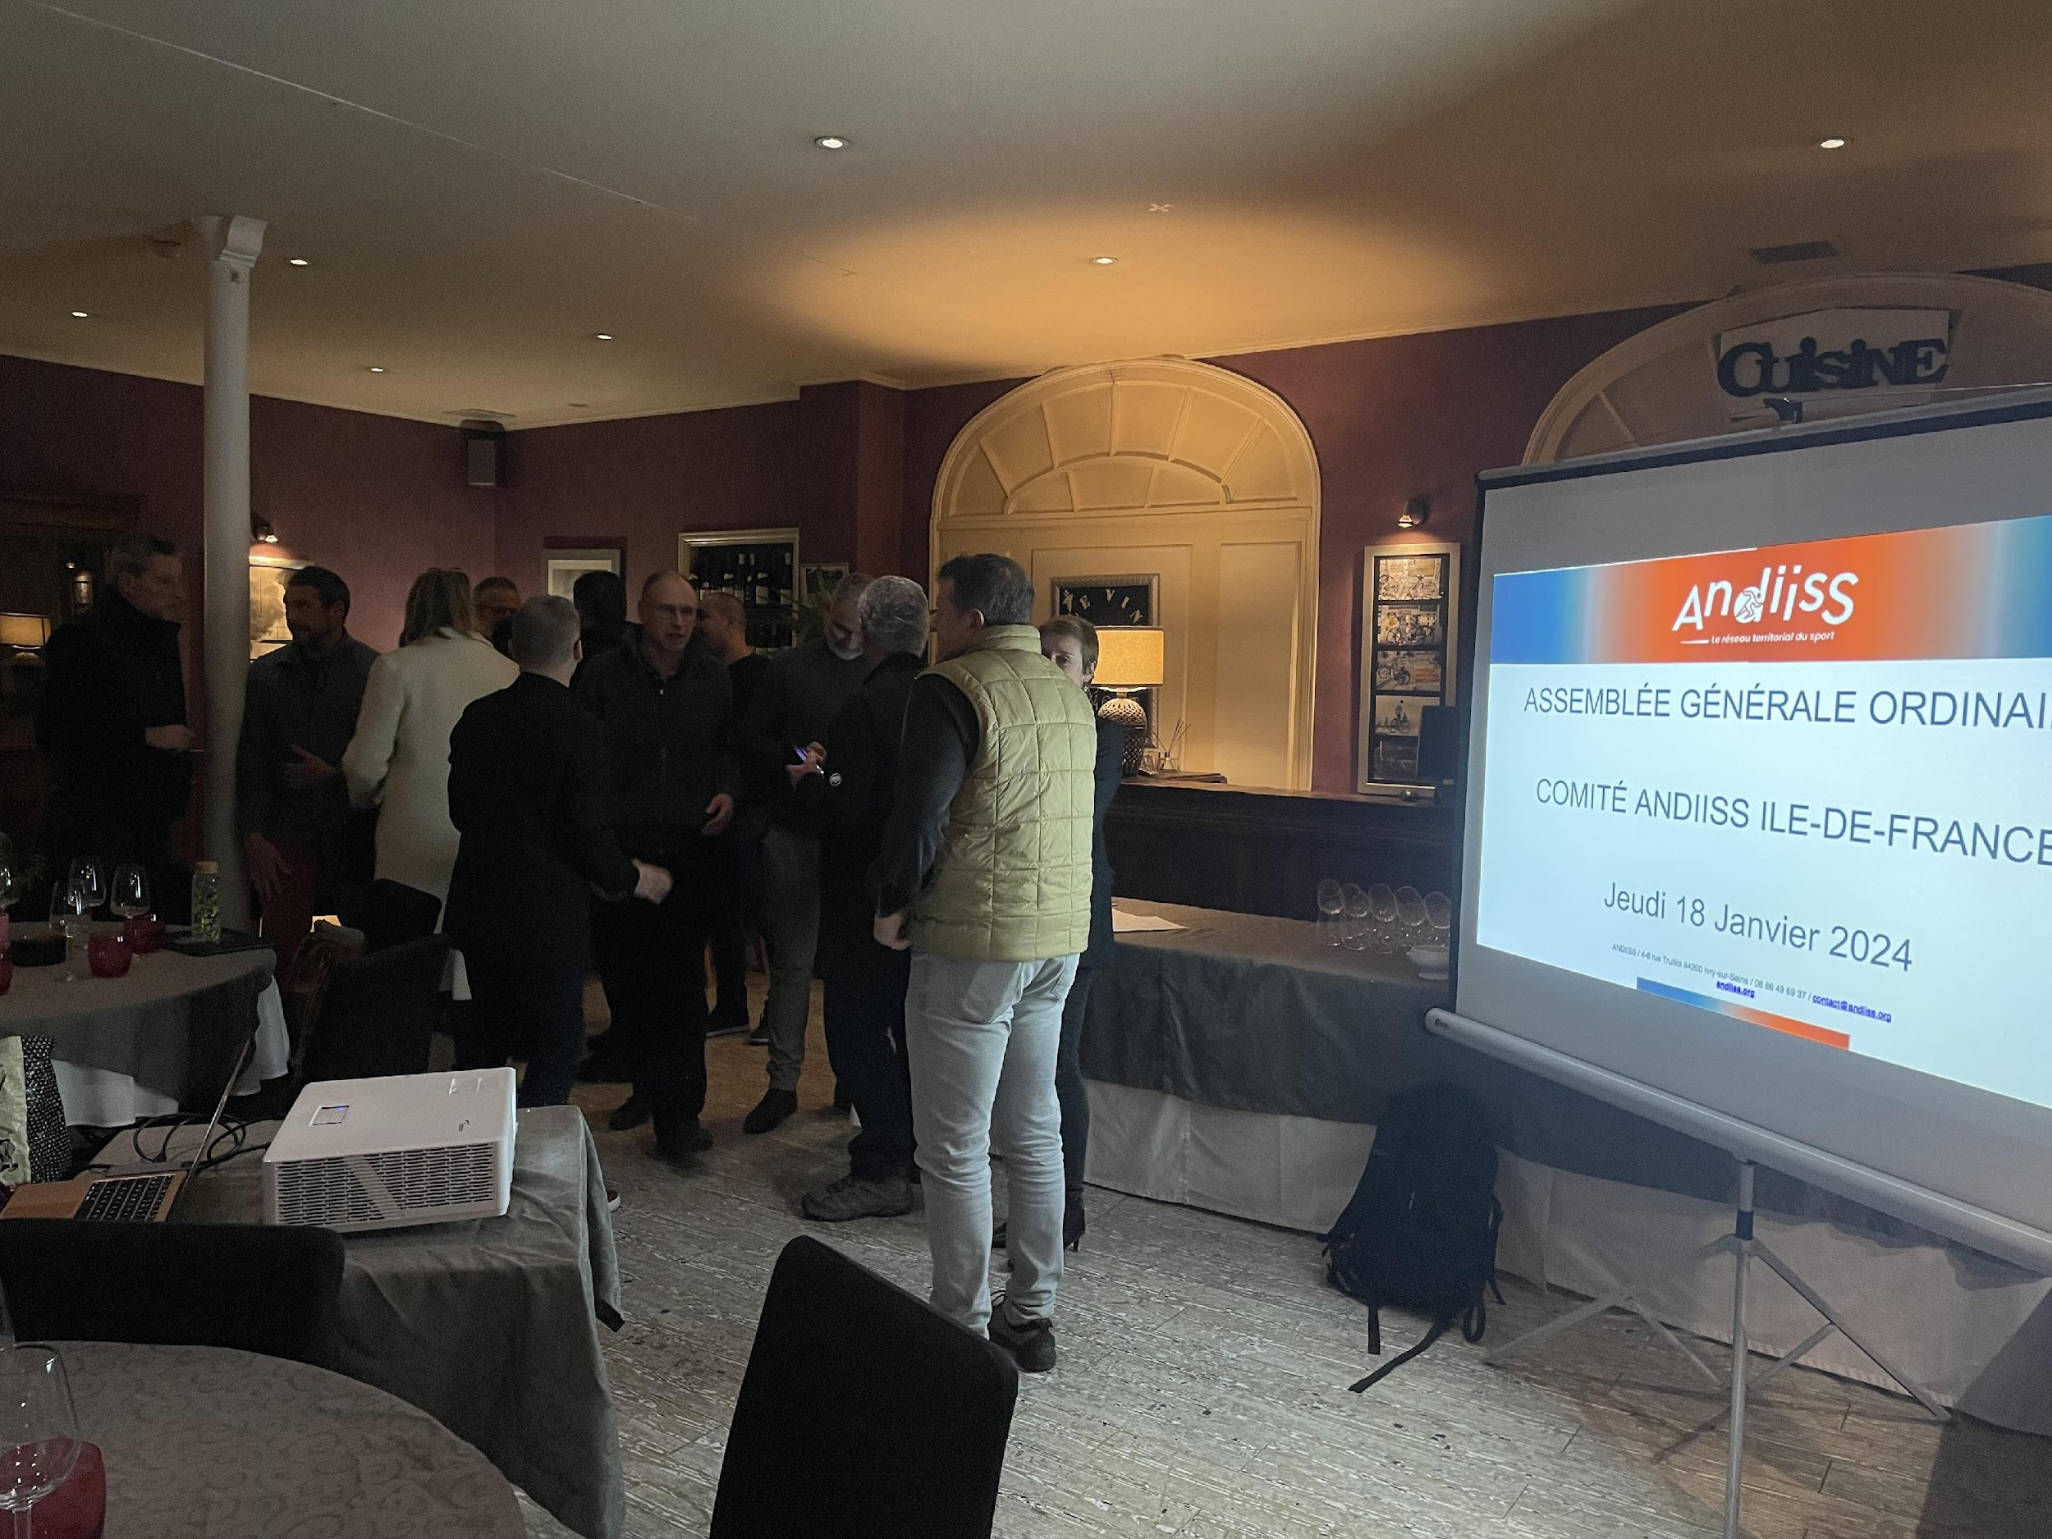
Retour en images sur l’AG 2023 du 18 janvier 2024

Slide 11
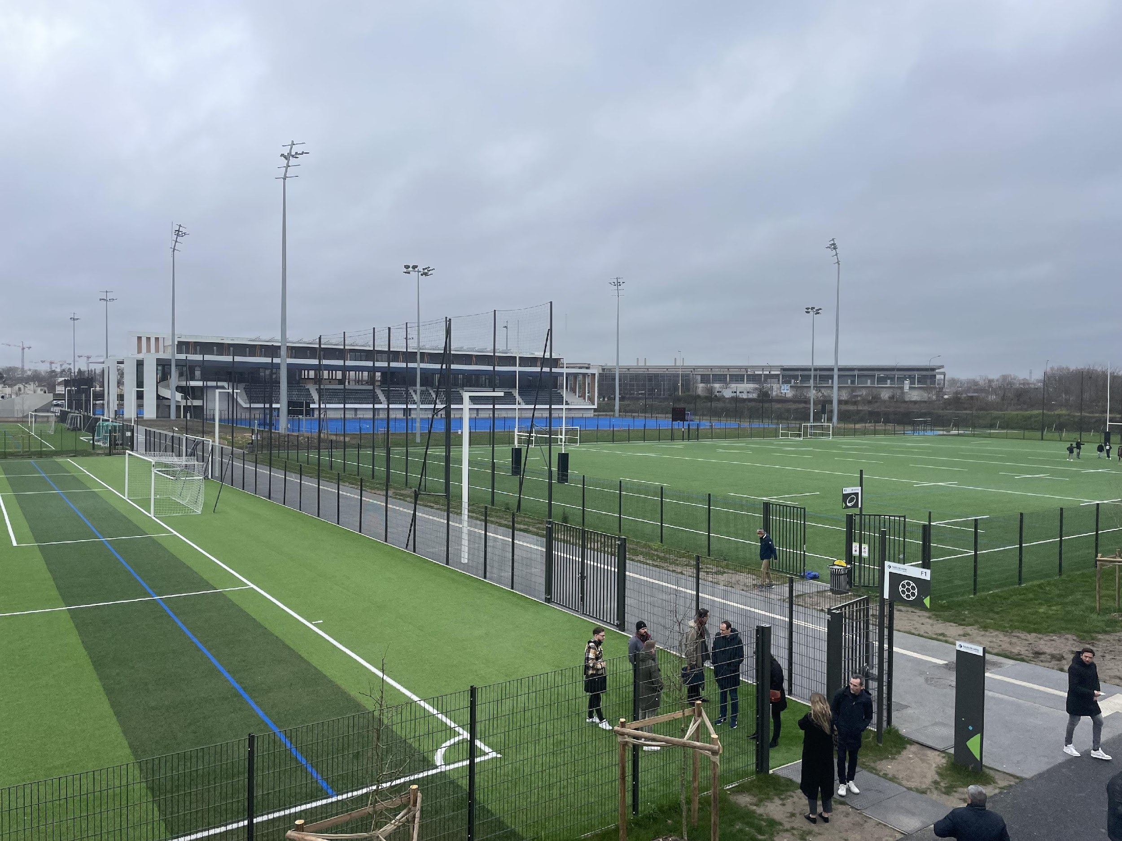
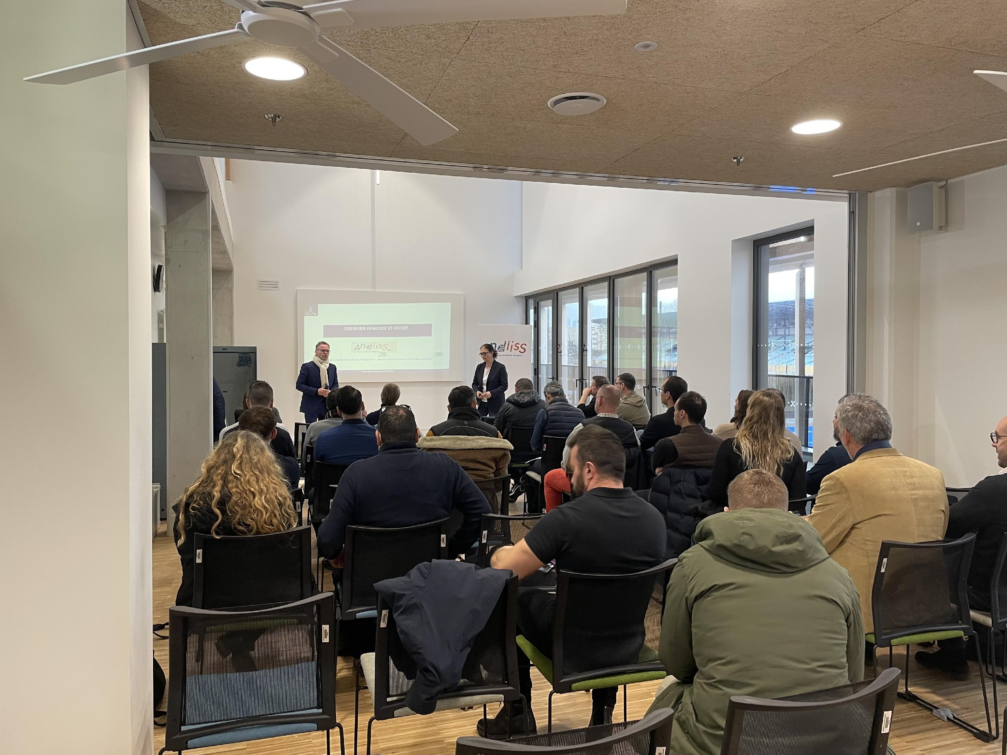
Retour en images sur l’atelier du 29 février à Colombes

Slide 12
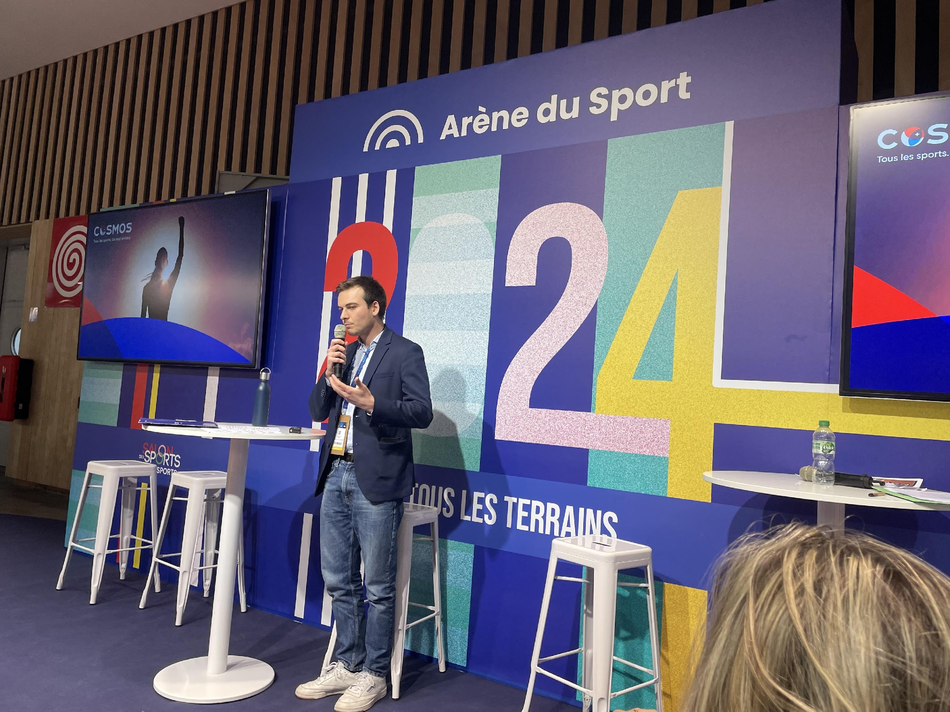
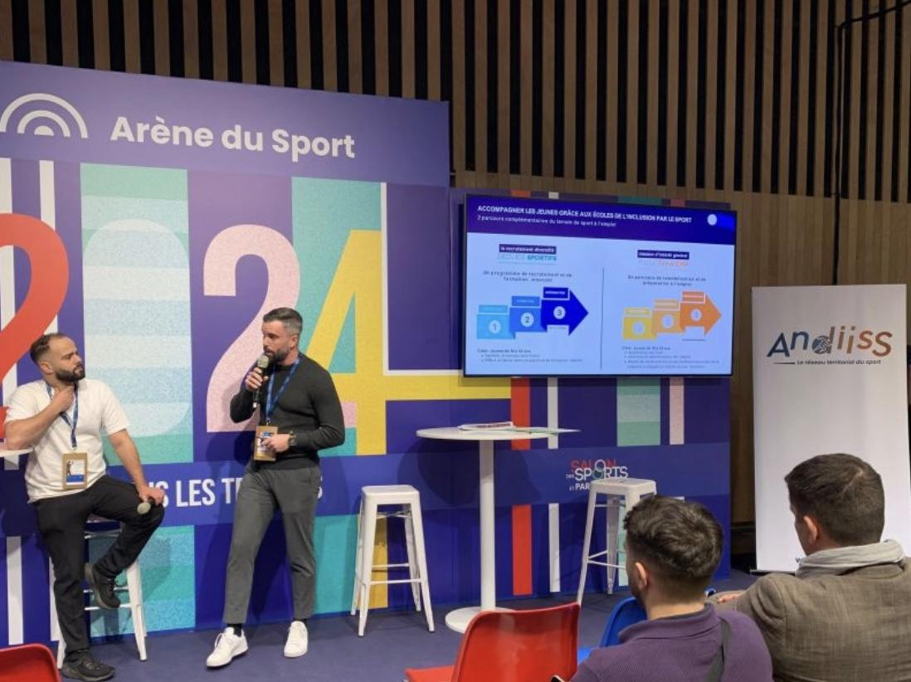
Retour en images sur l’atelier du 21 novembre

Slide 13
Rapport financier 2024
Présentation du budget 2025

Slide 17
Perspectives 2025
Projet d’atelier à l’Aquaval du Valparisis (Taverny) le mardi 21 janvier sur la thématique des piscines
JEN 2025 : présentation du projet

Slide 18


Slide 19
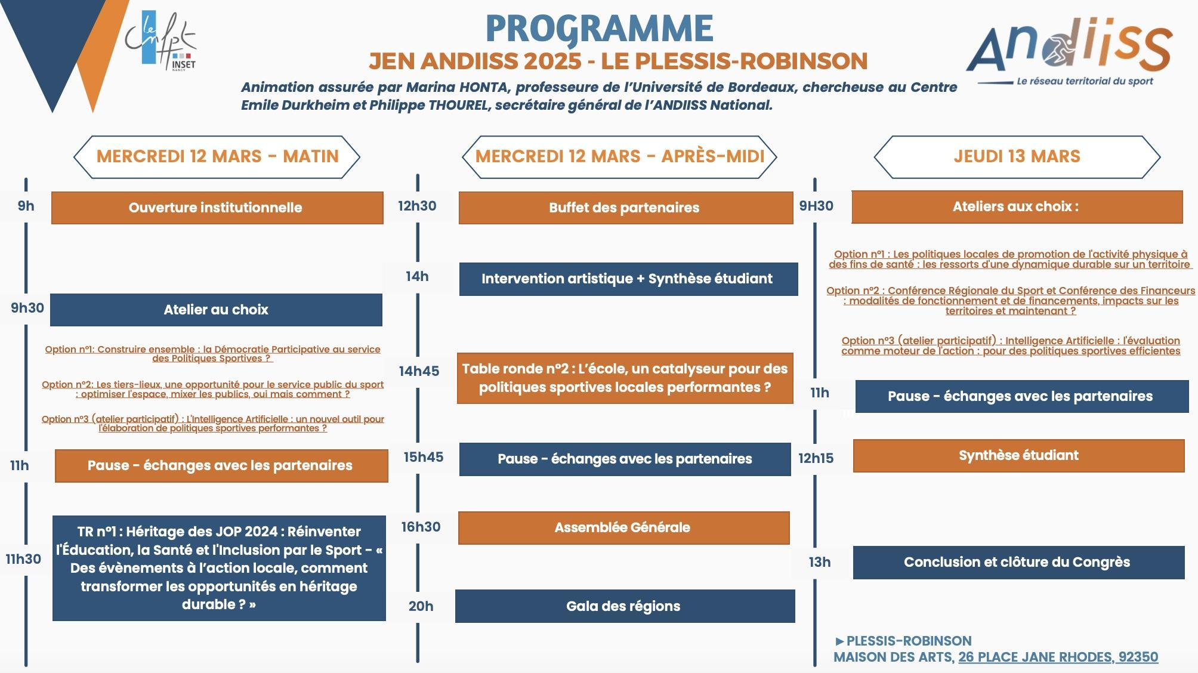

Slide 20
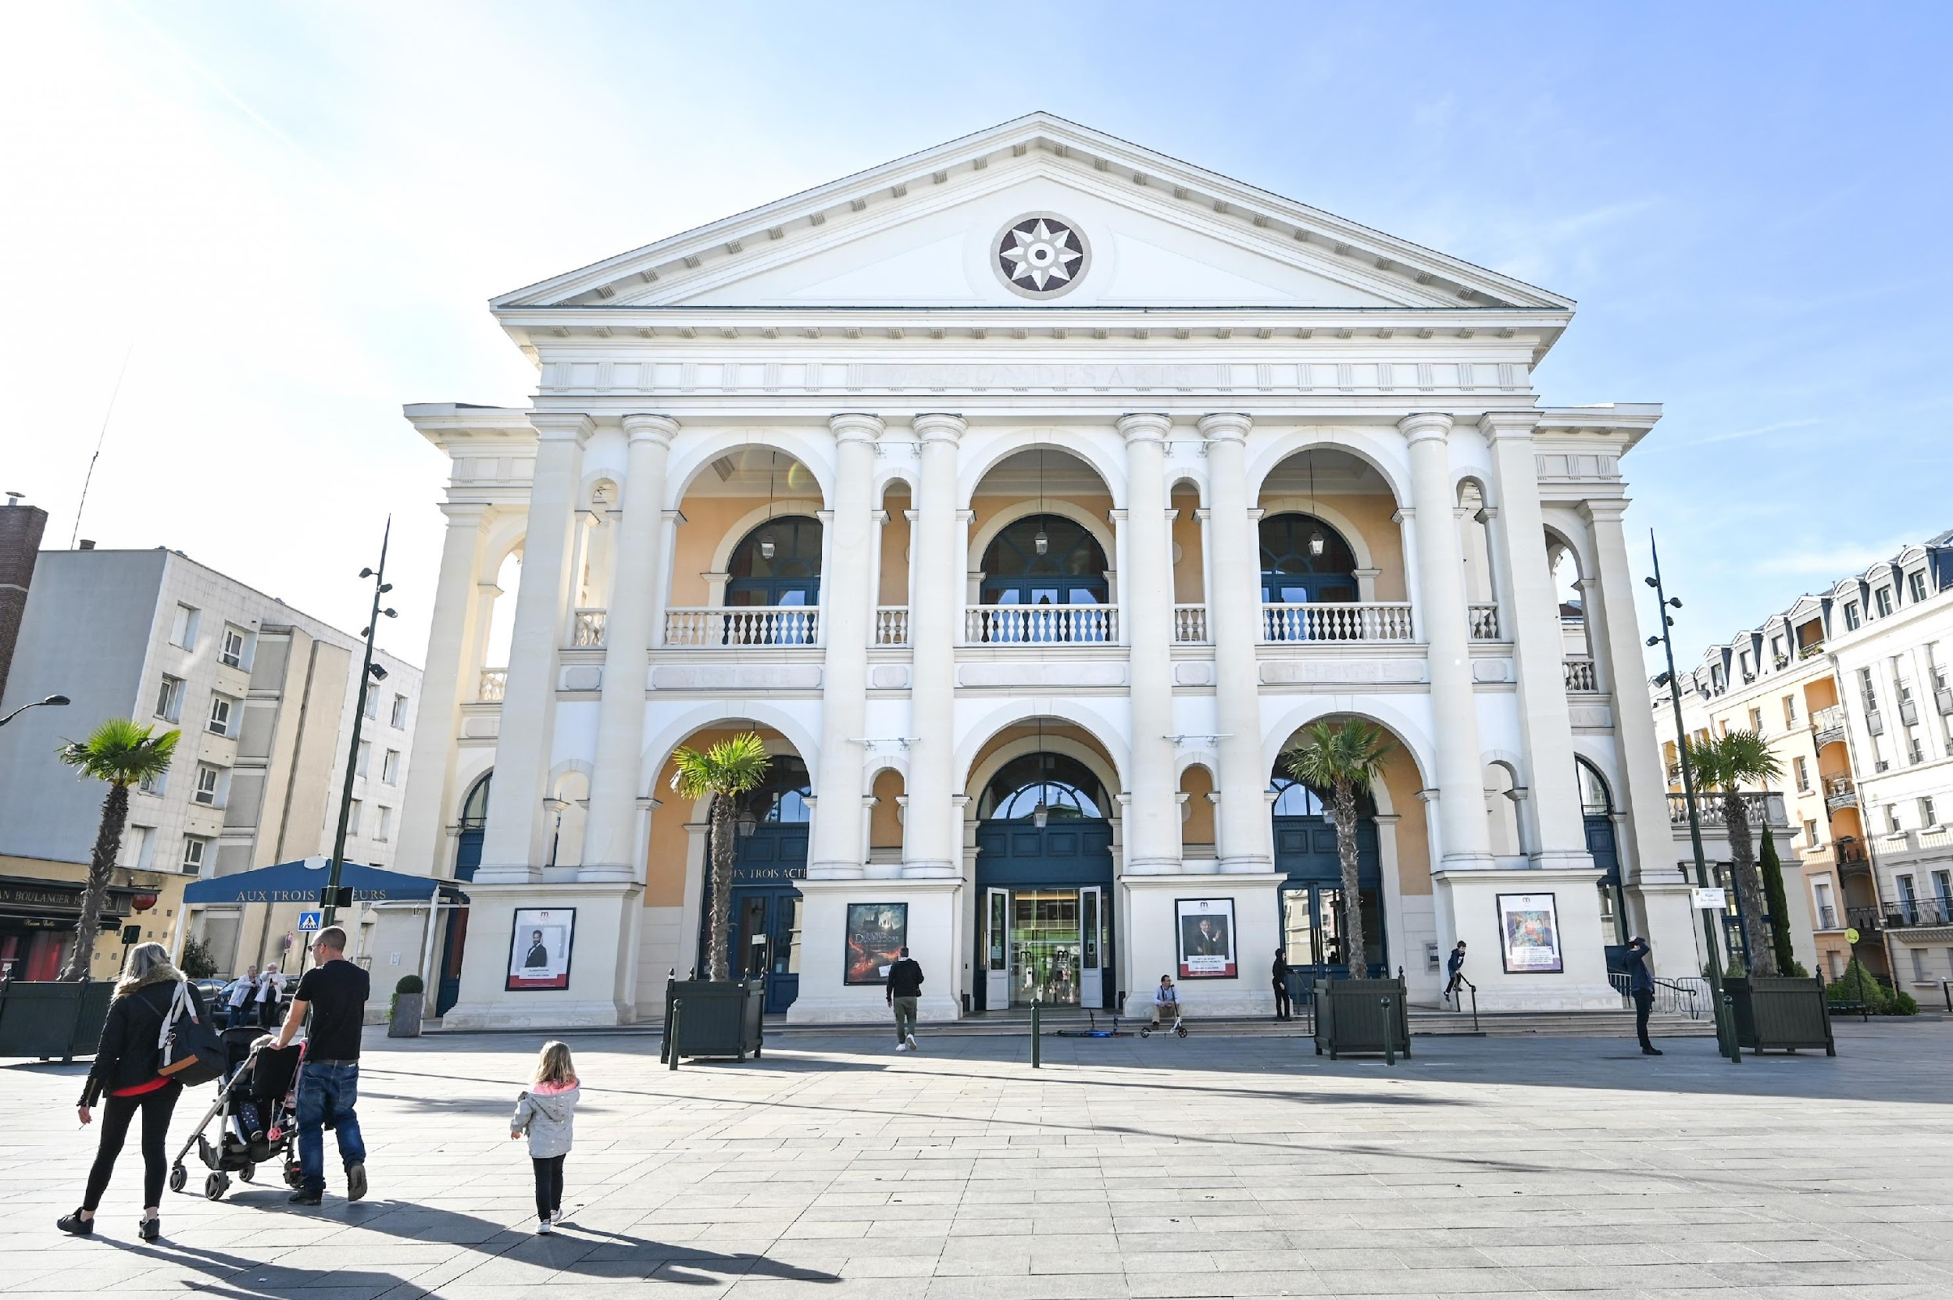
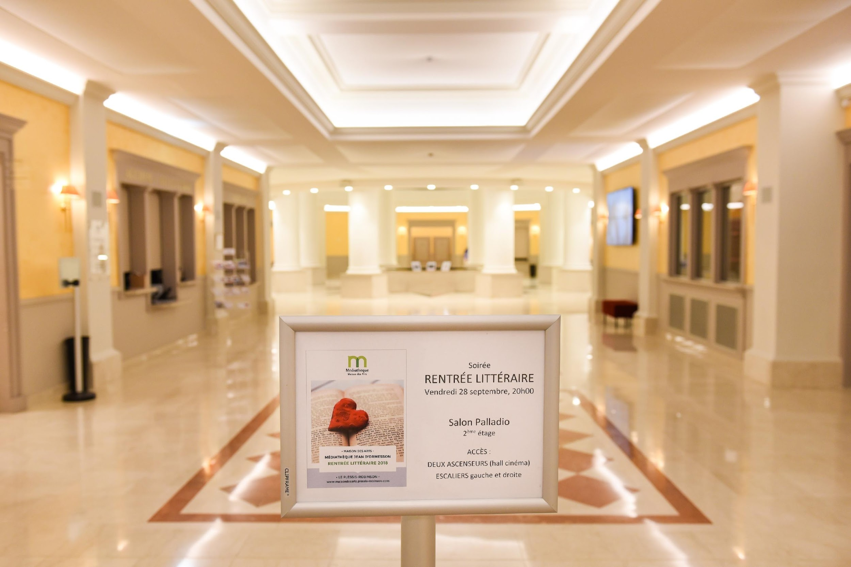
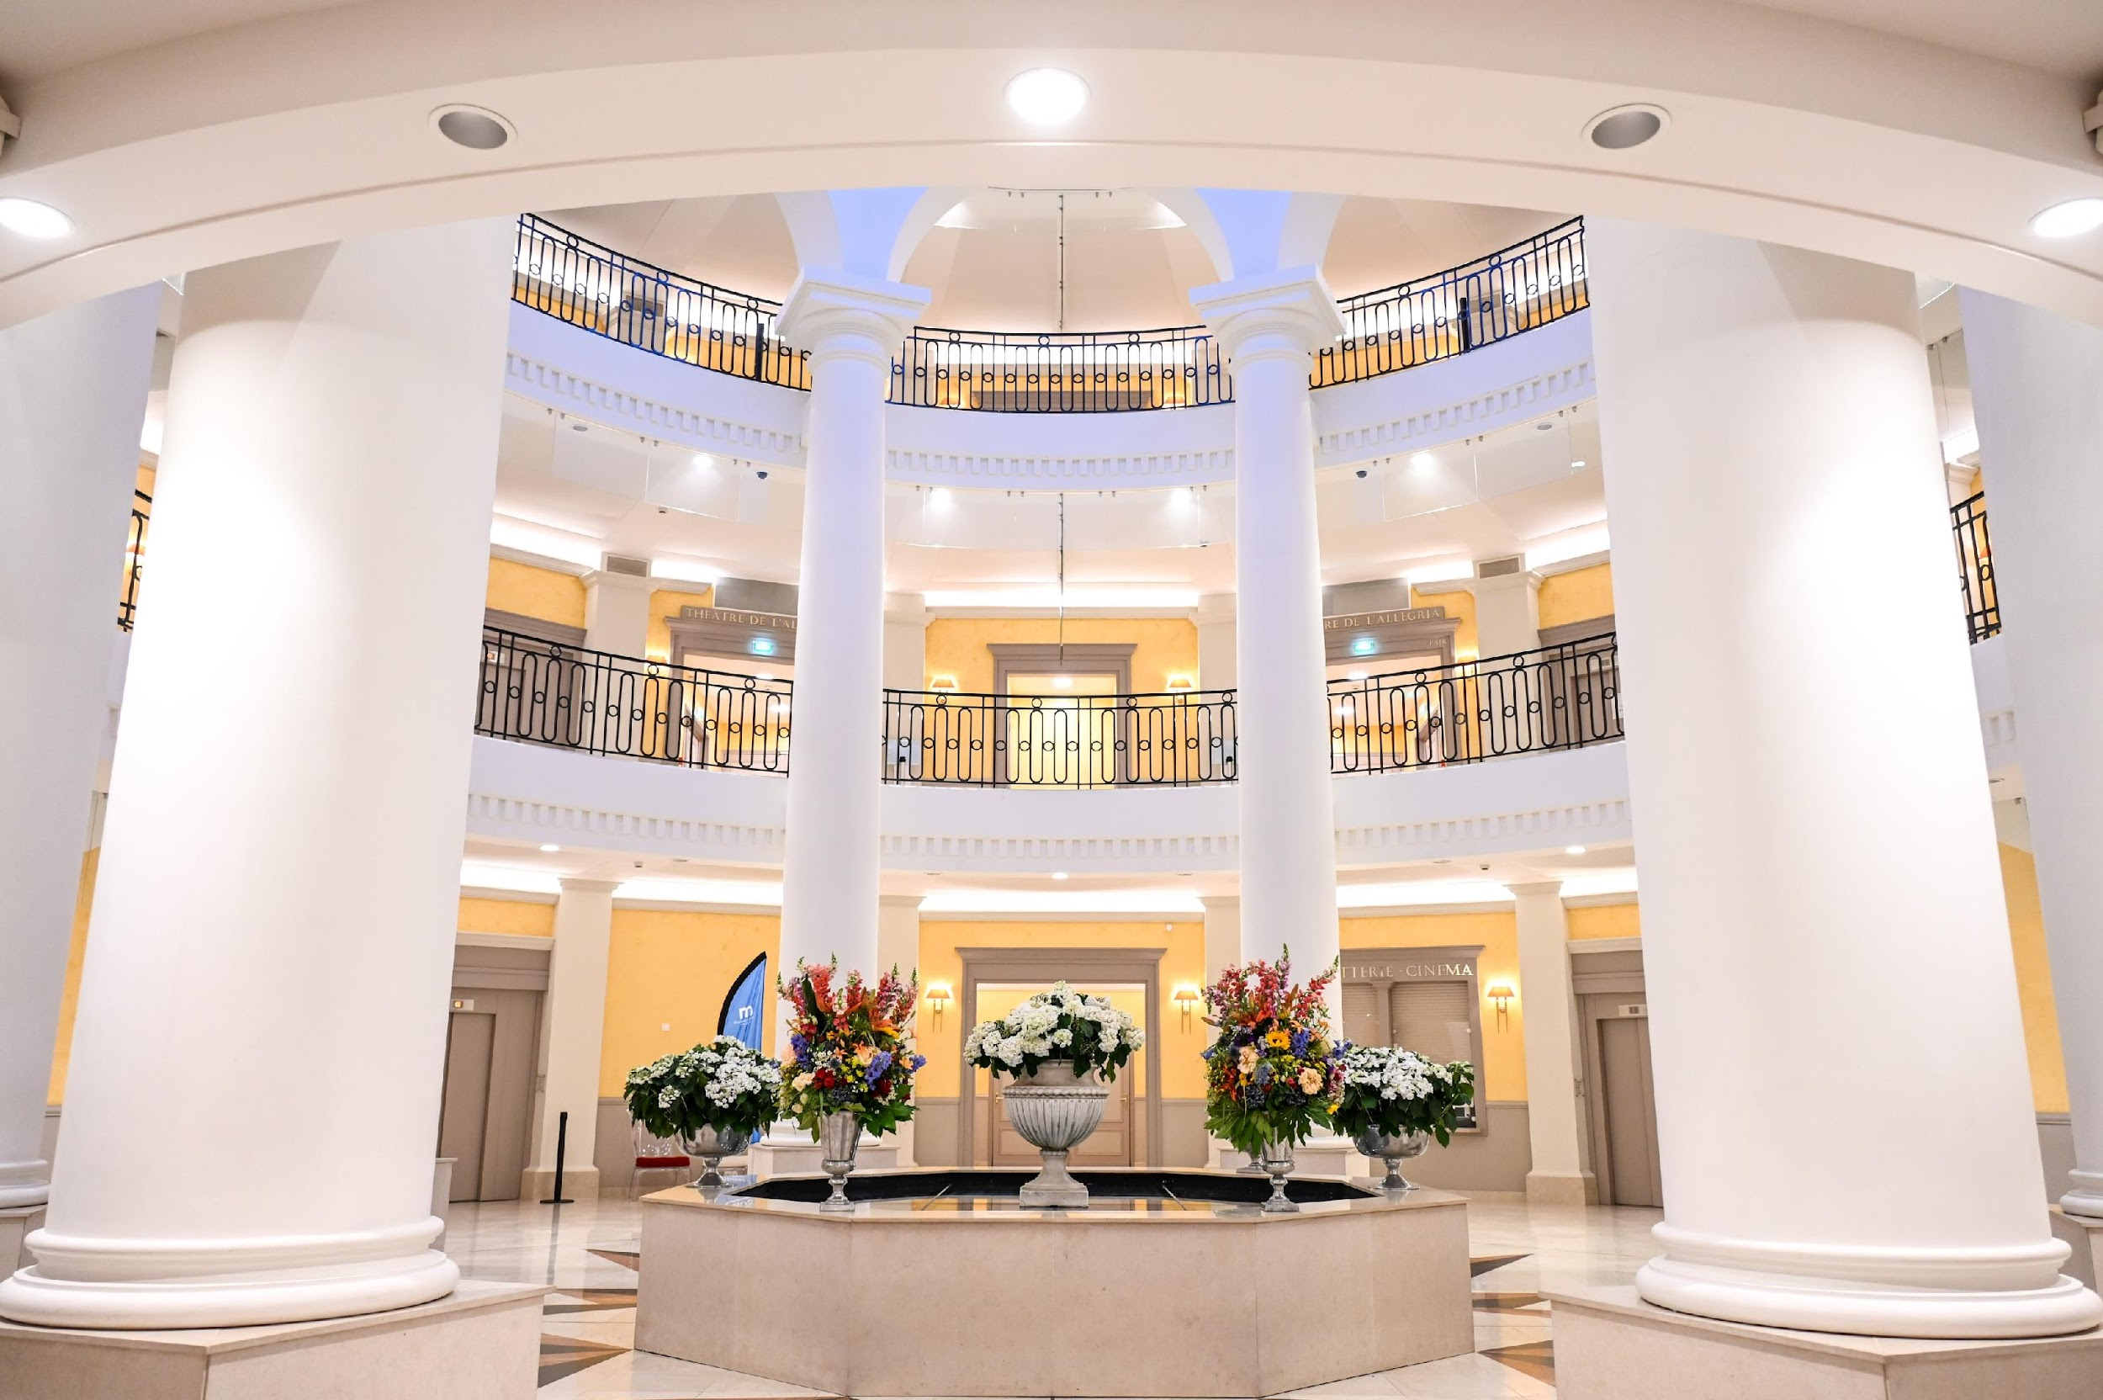

La Maison des Arts

Slide 21
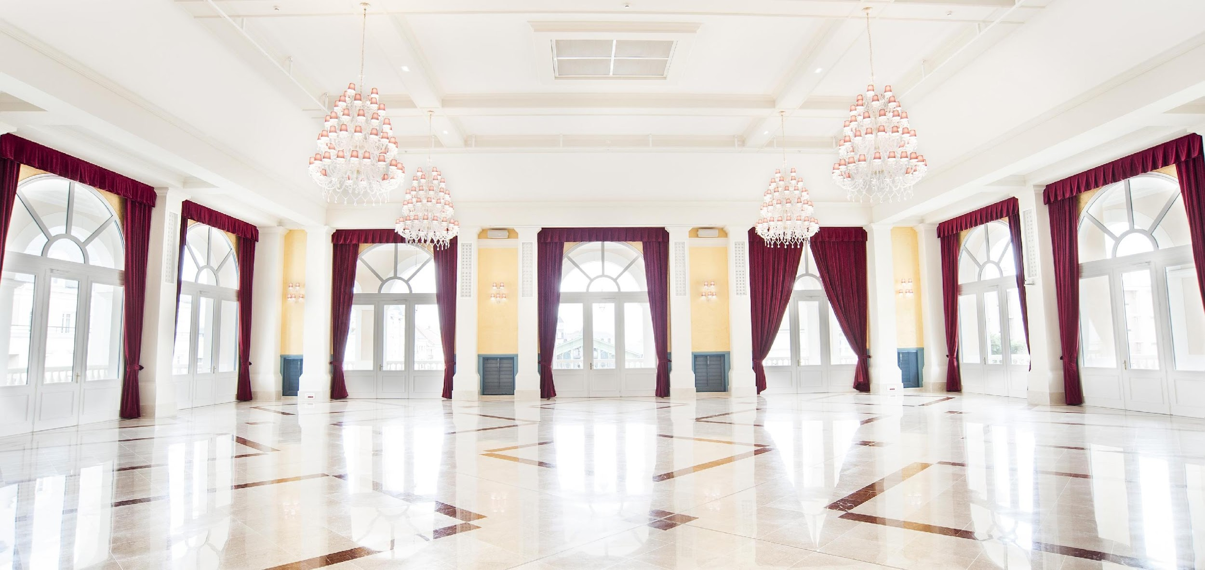
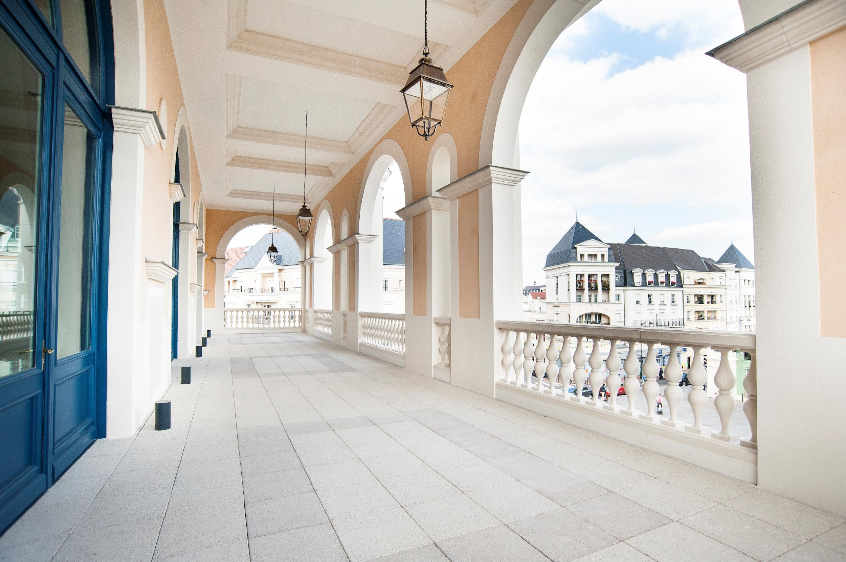

Slide 22
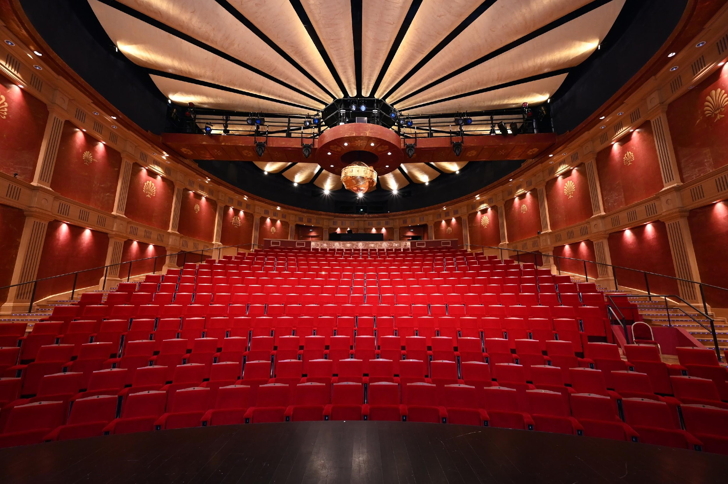

Slide 23
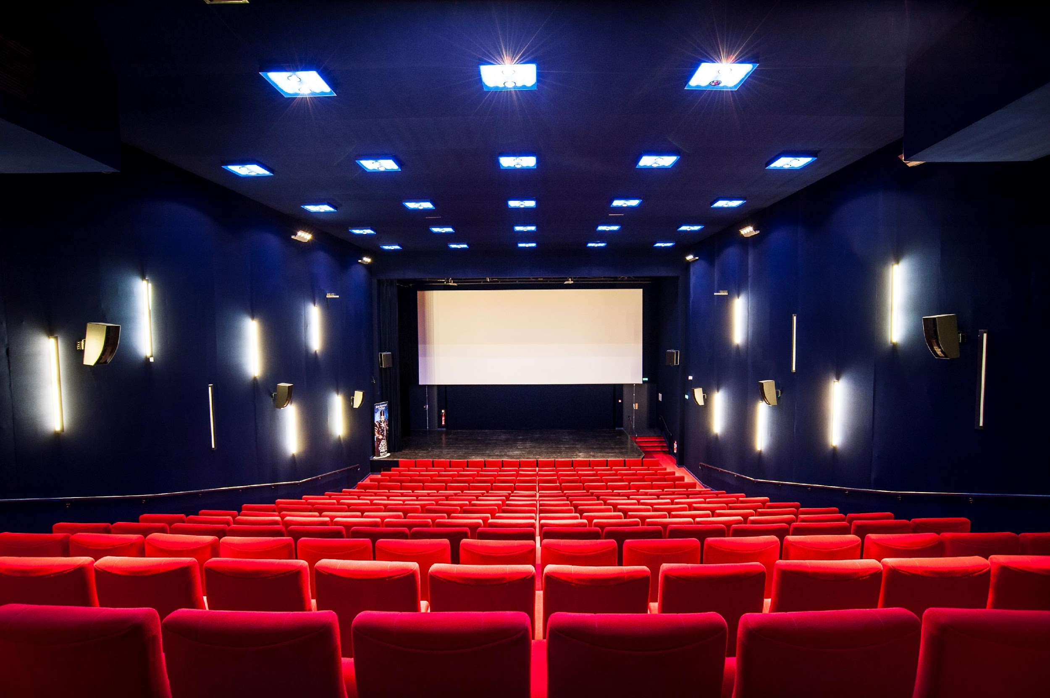
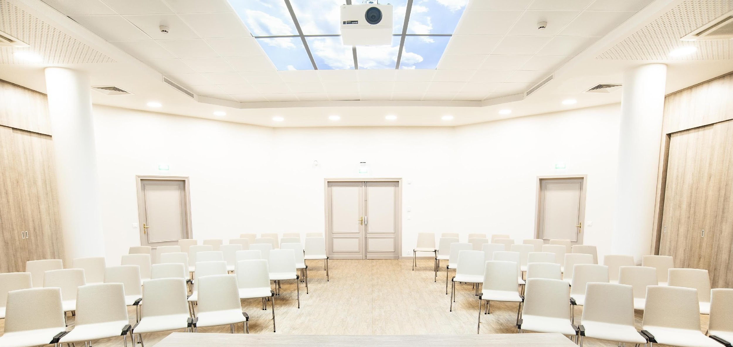
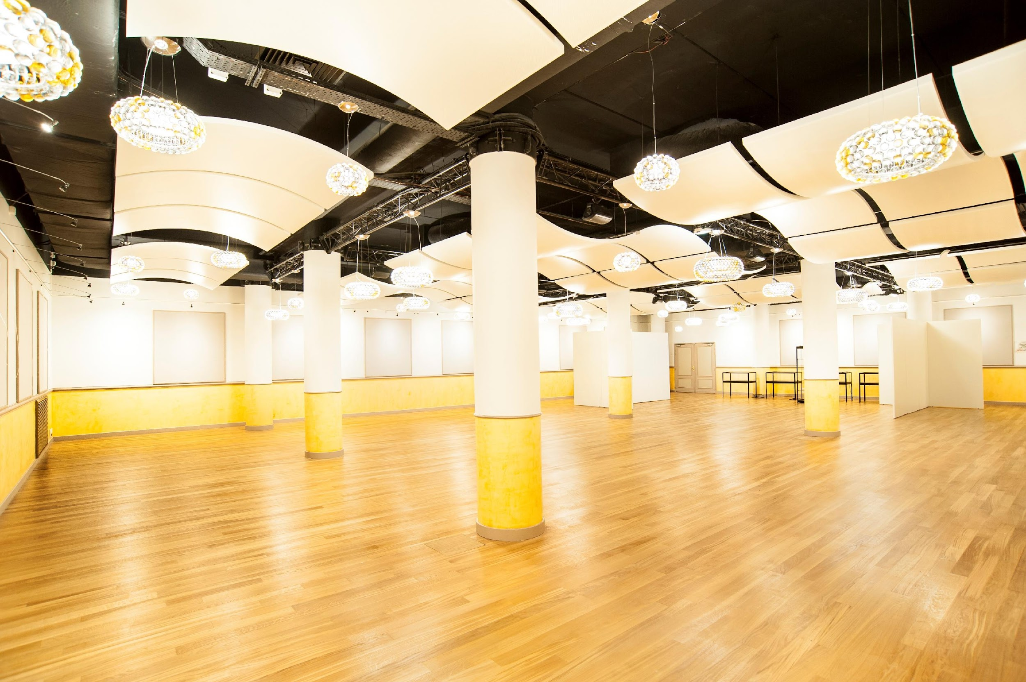
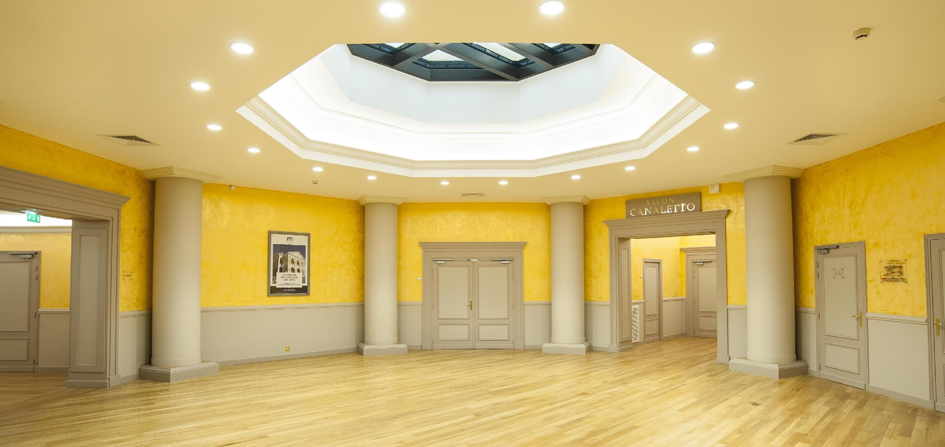

Slide 24


Slide 25

Merci à nos partenaires !

